Slide 1
项目结题报告
——《基于微软认知服务的单词语音记忆APP》
团队成员：应泽南、段无痕

Slide 2
01
项目背景
目录
CONTENT
02
功能分布
03
技术路线
04
创新点

Slide 3
第一部分
项目背景

Slide 4
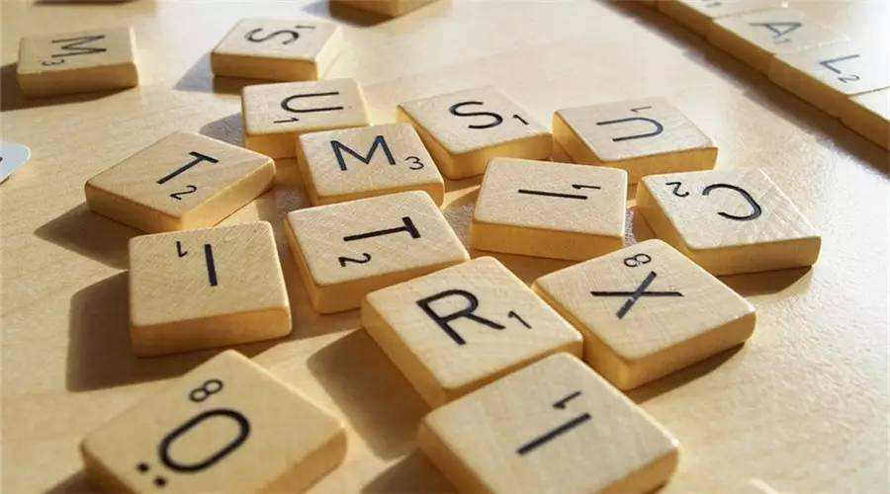

项目背景
语音能力决定着能否把单词的音、形、义联系起来
没有良好的语音基础，只能把单词的形和义联系起来，而不能把音形义联系起来，就会影响听力的提高和词汇量的扩大，也将直接影响到学生的阅读反应速度和阅读理解效率。阅读过程不仅仅是依靠对文字的视觉记忆，同时也要借助对语音的听觉记忆来实现理解，即看到一个词就能想起它的发音和词义。可以将阅读看成是从 “形”到的转化过程，并存在有从“形”直接到“义”和从“形”到“音再到“义”的双重转化模式，在转化过程中读出的音”会起到“催化剂”的作用。
语音是掌握语言知识和获得言语技能的基础
从语音学的角度来看，语言是语音的符号，语音是第一性的、文字是第二性的。语言之所以能作为人们交流的工具，正是依赖于语音这个物质外壳。语音是掌握语言知识和获得言语技能的基础，英语语言学家麦卡锡( MacCarethy )强调必须先学好发音再学习语言，所以学习语言必先从语音开始。

Slide 5
第一部分
功能分布

Slide 6
功能分布
感知层
决策层
录音识别
语音分析
获取单词
学习单词
提取语音
单词记忆
数据库分析提取
单词提取
复习单词
数据保存、筛选

Slide 7
第二部分
技术路线

Slide 8
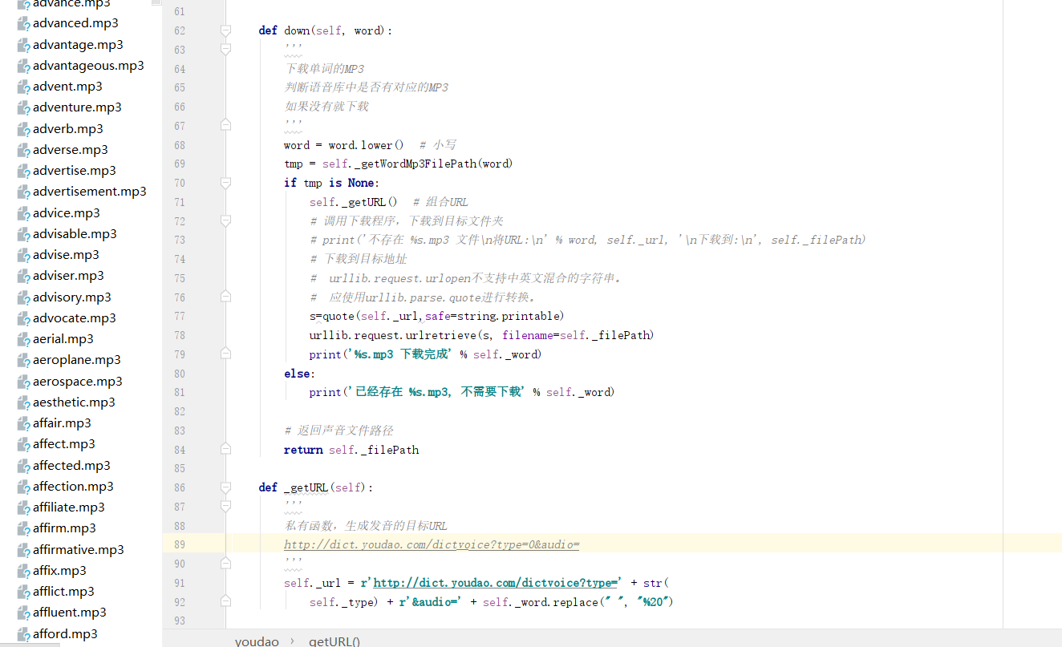
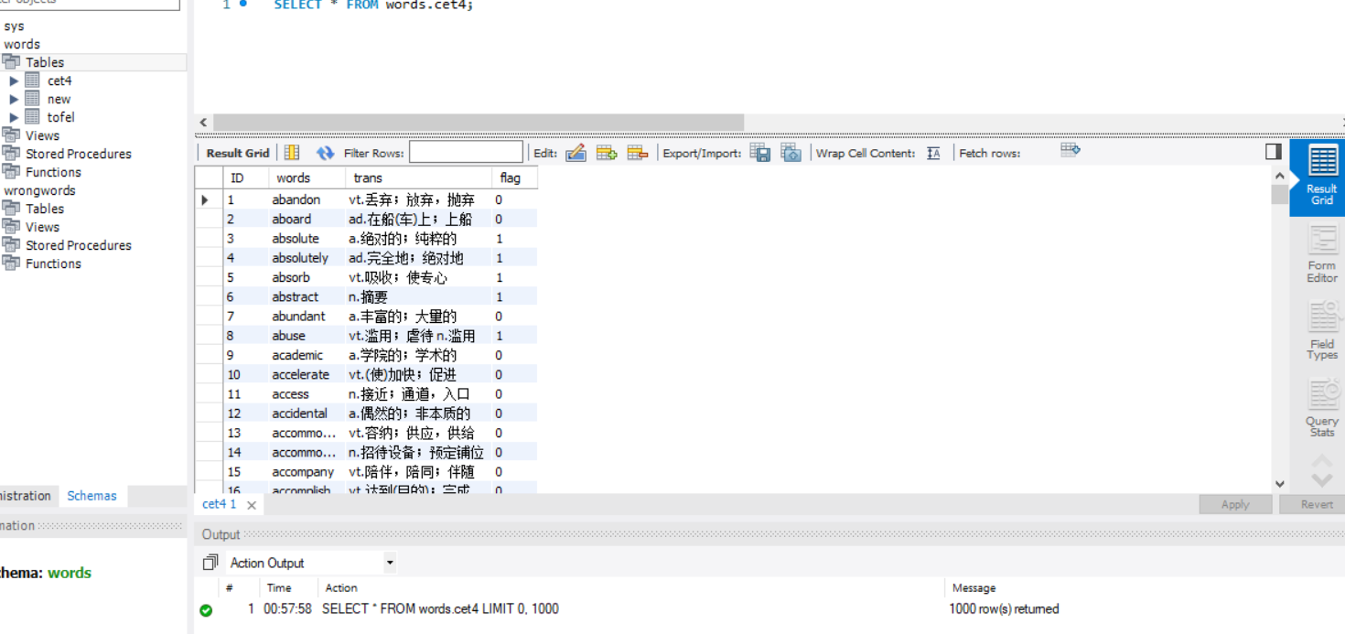
数据存储
运用python爬取有道网站上相应的单词、解释和mp3格式音频资料
将对应的数据进行筛选处理存储到数据库中进行读取

Slide 9
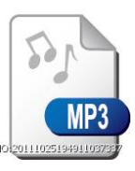
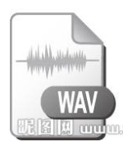
动态转码
由于网上的大多音频资源都是mp3格式，此外，mp3格式的文件头格式不一，无关内容较多，而wav文件在波形读取和波形比较时更加简便。
数据库中音频文件过多，动态转码可以免去预处理工作，并让代码适用于其他数据库。

Slide 10
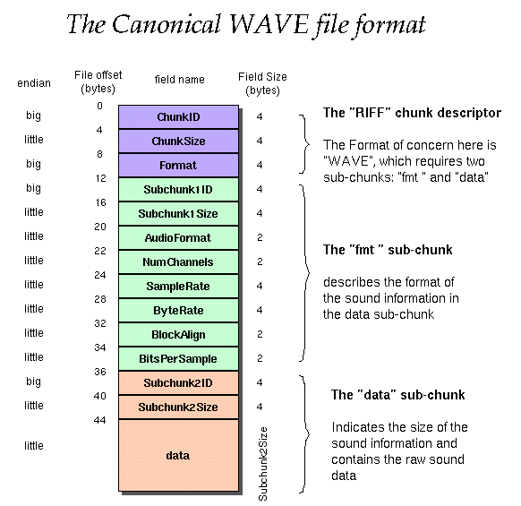

波形绘制
根据wav文件的数据结构，读取所需信息：声道个数、采样频率、采样位数、数据块
（一般音频多为单声道，44100Hz，16位
文件）

Slide 11



语音识别
调用微软的语音识别SDK和Azure资源组进行STT(Speech-To-Text)操作
text

Slide 12
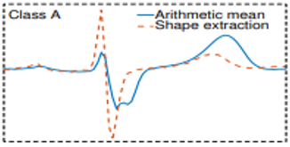
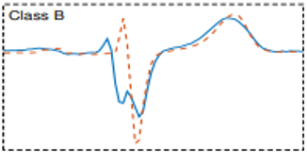
基于形状的距离计算
原理：将两个波形序列对齐后，计算对应坐标下采样值之间的乘积的累加，再除以两个波形序列模长的乘积
实现方法：对两个序列进行卷积后求最大值，或使用快速傅里叶变换得到频域函数，将两个序列频域函数相乘再进行逆行逆变换，取最大值
意义：得到一种基于形状的计算方法，该值越大则说明形状越相似，范围在-1到1之间。
传统距离(蓝实线)与基于形状距离(橙虚线)对比

Slide 13
第三部分
创新点

Slide 14
创新点
相较于一般的背单词软件注重视觉(与听觉)记忆，我们在学习过程中引入语音识别的方法，避免在学习过程中忽略对单词读音的记忆
引入一种基于形状的距离算法，对用户的录音进行打分，一定程度地反映出用户地发音与样例发音的相似度。
和一般的背单词软件相比较，从语音打分角度更能激发用户对记单词的乐趣，不觉得枯燥乏味

